Slide 1
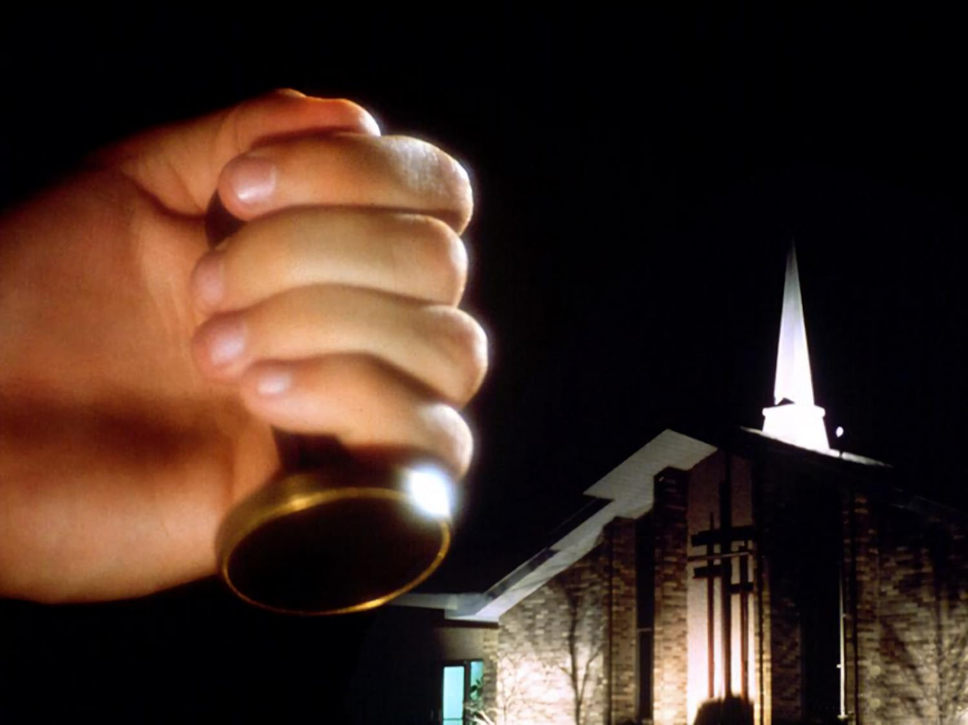
EL PUEBLO DE DIOS ES SELLADO
Lección 6 para el 9 de febrero de 2019

Slide 2
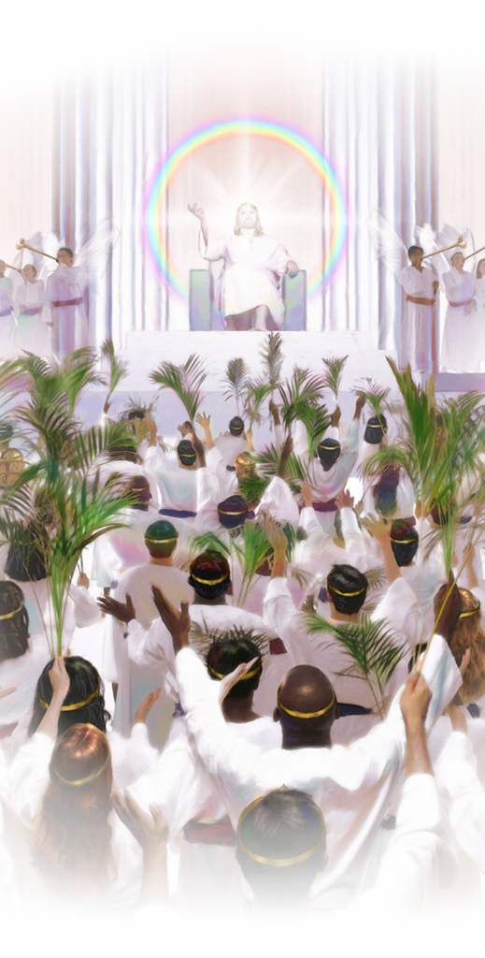





Los 144.000 sellados son presentados en dos ocasiones paralelas: Apocalipsis 7 y 14:1-5.
En la primera ocasión, permanecen de pie ante la inminente llegada del Cordero. En la segunda, son los que se han negado a recibir la marca de la bestia.
Éstos completan el número de los redimidos –sellados para salvación–, una gran multitud “de todas naciones y tribus y pueblos y lenguas”.
Los 4 vientos. Apocalipsis 7:1-3.
Los 144.000 sellados. Apocalipsis 7:4-8.
La gran multitud. Apocalipsis 7:9-17.
Primicias sin contaminar. Apocalipsis 14:1-4.
Sin mentira y sin mancha. Apocalipsis 14:5.

Slide 3

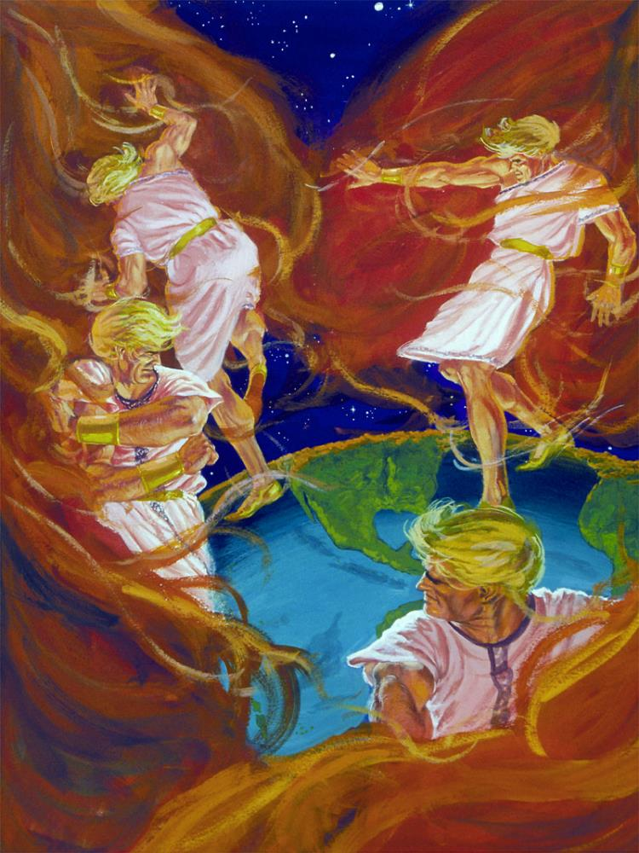
“No hagáis daño a la tierra, ni al mar, ni a los árboles, hasta que hayamos sellado en sus frentes a los siervos de nuestro Dios” (Apocalipsis 7:3)
LOS 4 VIENTOS
Proféticamente, los vientos representan los combates entre las naciones (Daniel 7:2) y pueden ser usados por Dios como ejecución de sus juicios (Jeremías 51:1).
Dios no permitirá que Satanás desenvuelva todo su poder destructor hasta que el pueblo de Dios sea totalmente sellado (Ezequiel 9:1-11).
El sello nos identifica como propiedad de Dios (2Tim. 2:19). En todas las épocas, el pueblo de Dios ha sido sellado por el Espíritu Santo (Efesios 1:13-14).
En los últimos días, el sello será puesto sobre los que guardan los mandamientos de Dios (Ap. 14:12) y lo adoran en el día que Él santificó.

Slide 4

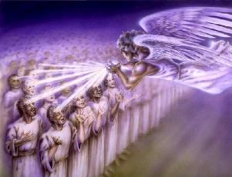
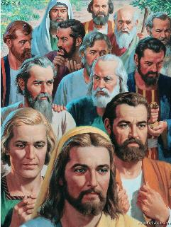
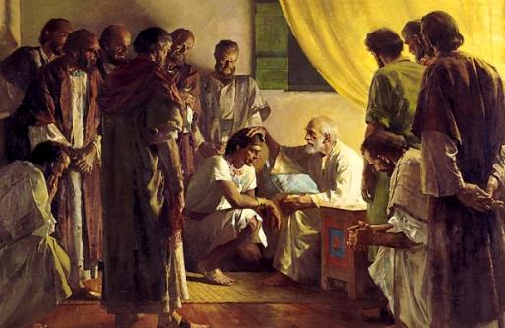
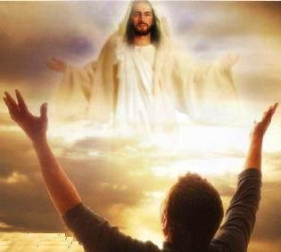
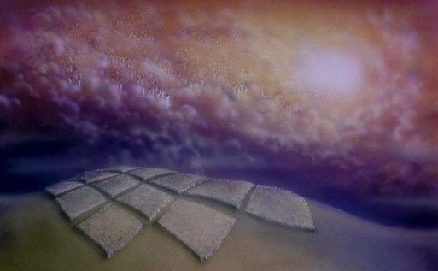
LOS 144.000 SELLADOS
“Y oí el número de los sellados: ciento cuarenta y cuatro mil sellados de todas las tribus de los hijos de Israel” (Apocalipsis 7:4)
144.000 es un número simbólico. Si fuese literal, tendrían que ser judíos varones solteros, que jamás hubiesen mentido ni pecado. Según Pablo, eso es imposible (Romanos 3:23).
12x12 representa al pueblo de Dios tanto en el Antiguo como en el Nuevo Testamento. 1.000 es usado en la literatura hebrea como equivalente a muchos (Dt. 32:30; 1S. 18:7; Is. 60:22).
La tribu de Dan no es tenida en cuenta a causa de su idolatría (Jue. 18). Efraín es sustituido por su padre, José, tal vez por la misma causa (Oseas 4:17).
A quién y cómo adoramos es decisivo a la hora de ser sellados.

Slide 5

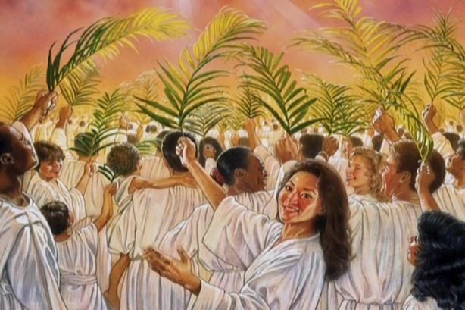
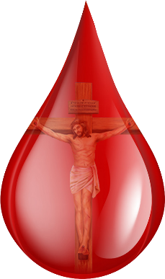
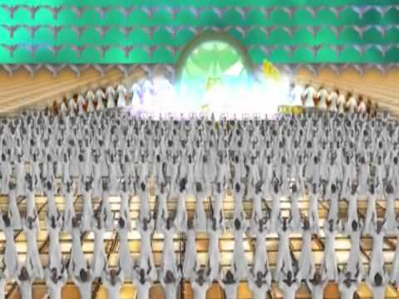
LA GRAN MULTITUD
“Después de esto miré, y he aquí una gran multitud, la cual nadie podía contar, de todas naciones y tribus y pueblos y lenguas, que estaban delante del trono y en la presencia del Cordero, vestidos de ropas blancas, y con palmas en las manos” (Apocalipsis 7:9)
Como en otras ocasiones, Juan oye, y luego ve (Ap. 1:10, 12; 5:5, 6; 9:6, 7). Juan ve a todos los redimidos.
Entre ellos están los últimos sellados, un grupo conocido como “los 144.000”. Todos recibiremos la recompensa al mismo tiempo (Hebreos 11:39-40).
¿Por qué están ante el trono y junto al Cordero?
Porque “han lavado sus ropas, y las han emblanquecido en la sangre del Cordero” (v. 14).
Han peleado la batalla de la fe. Pero su único derecho a estar allí es la justicia de Cristo, recibida por gracia.

Slide 6

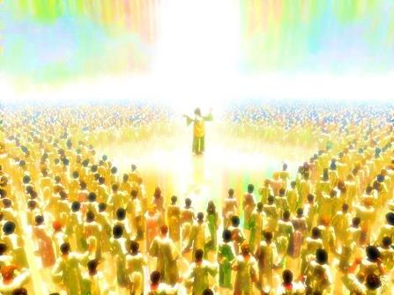
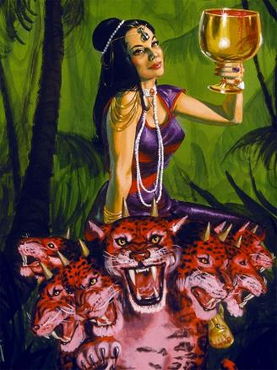
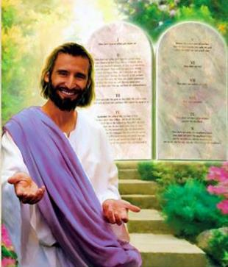
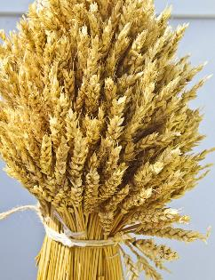
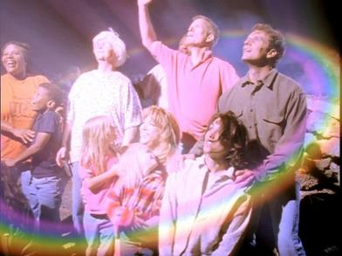
PRIMICIAS SIN CONTAMINAR
“Estos son los que no se contaminaron con mujeres, pues son vírgenes. Estos son los que siguen al Cordero por dondequiera que va. Estos fueron redimidos de entre los hombres como primicias para Dios y para el Cordero” (Apocalipsis 14:4)
De pie, junto al Cordero, están los que no se contaminaron con mujeres. Es decir, con Babilonia y sus hijas (Ap. 17:5).
En los últimos días, este grupo no se contamina con las iglesias apóstatas. Y, si en algún momento estuvieron en Babilonia, han salido de ella (Ap. 18:1-4).
Han mantenido hasta el fin su fidelidad a Dios. Son los que “guardan los mandamientos de Dios y la fe de Jesús” (Ap. 14:12).
Son primicias, es decir, los mejores frutos de la cosecha ofrecida a Dios (Números 18:12).
Son un grupo especial porque, en la Segunda Venida, serán transformados sin ver la muerte.

Slide 7
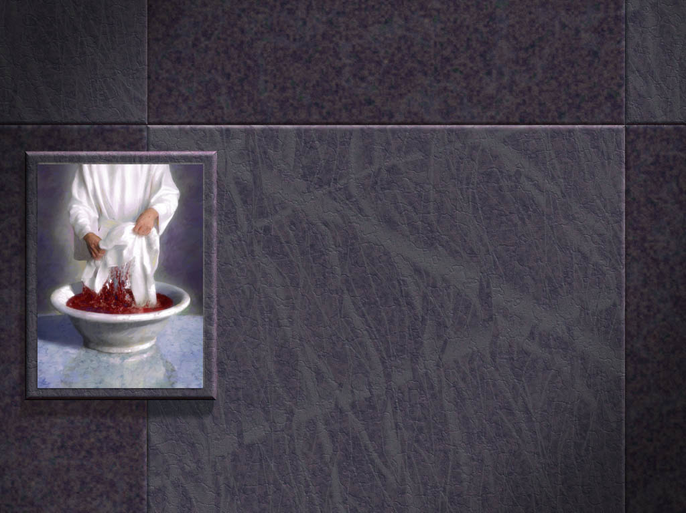
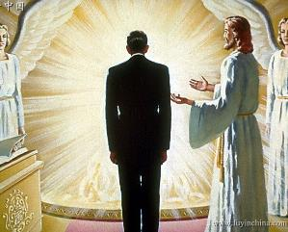
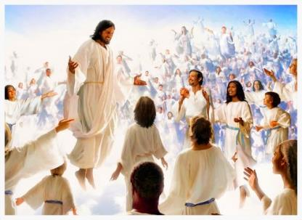
SIN MENTIRA Y SIN MANCHA
“y en sus bocas no fue hallada mentira, pues son sin mancha delante del trono de Dios” (Apocalipsis 14:5)
No es que no hayan pecado nunca, sino que toda mancha de pecado ha quedado eliminada porque “han lavado sus ropas… en la sangre del Cordero”.
Son irreprensibles, como Abraham o Job (Génesis 17:1; Job 1:1). Porque en todas las generaciones, Dios ha tenido hombres y mujeres que han formado una iglesia “sin mancha ni arruga ni ninguna otra imperfección, sino santa e intachable” (Efesios 5:27 NVI).
Aferrados por la fe al perdón ofrecido por gracia, nuestro carácter reflejará el carácter de Cristo (2ª de Corintios 3:18).
Tú también puedes ser parte de este grupo especial y selecto.

Slide 8

“Uno de los rasgos notables en la presentación de los 144.000 es que “en sus bocas no fue hallada mentira”. Apocalipsis 14:5. El Señor ha dicho: “Bienaventurado el hombre... en cuyo espíritu no hay engaño”. Salmos 32:2. Ellos profesan ser hijos de Dios, y son presentados como siguiendo al Cordero por dondequiera que va. Aparecen delante de nosotros como estando en pie sobre el monte Sión, ceñidos para el servicio santo, vestidos de un blanco manto de lino, que es la justicia de los santos. Pero todos los que sigan al Cordero en el cielo lo habrán seguido antes en la tierra, con una obediencia confiada, amante y dispuesta; lo siguieron no en forma displicente y caprichosa, sino con toda confianza, lealmente, como el rebaño sigue al pastor”
E.G.W. (Mensajes selectos, tomo 3, pg. 485)

Slide 9

“Todos aquellos cuyos nombres se encuentren escritos al fin en el libro de la vida del Cordero, lucharán valientemente en las batallas del Señor. Trabajarán arduamente para discernir y rechazar las tentaciones y toda cosa mala. Sentirán que el ojo de Dios está sobre ellos y que se requiere la más estricta fidelidad. Como fieles centinelas mantendrán las barricadas, para que Satanás no pueda pasar disfrazado de ángel de luz para realizar su obra de muerte entre ellos ... lavarán las vestiduras de su carácter y las emblanquecerán en la sangre del Cordero. Estos cantarán el canto del triunfo en el reino de gloria”
E.G.W. (My life today, 13 de noviembre)

